Slide 1
KOMUNIKASI INFRA RED

Slide 2
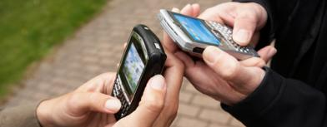
History

Slide 3
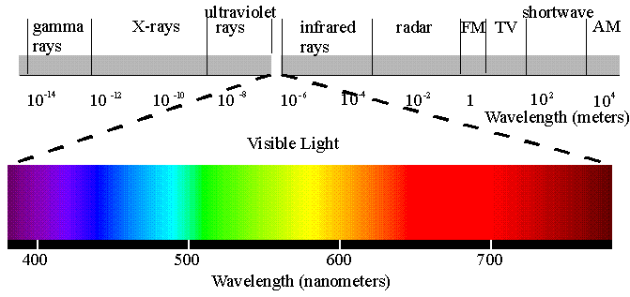
Apa itu komunikasi IR ?
Yaitu komunikasi dengan menggunakan sinar dengan panjang gelombang 10^-4 – 10^-6 m.

Slide 4
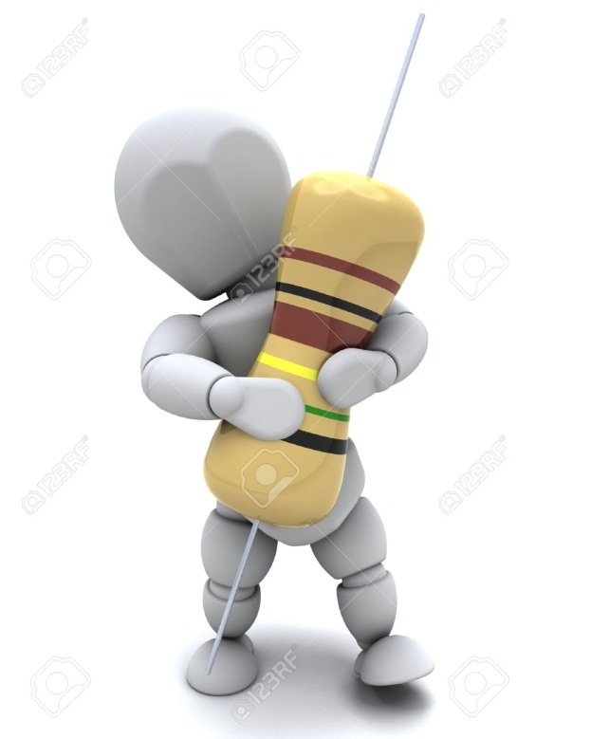
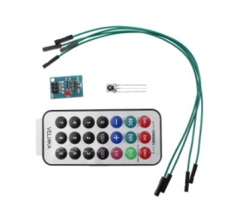
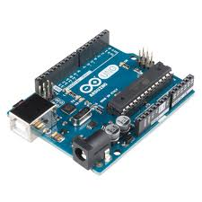
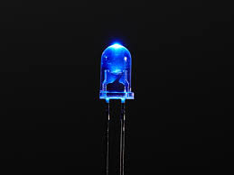
Peralatan dan Komponen

Slide 5
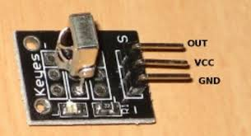
PIN Modul IR
HUBUNGKAN

Slide 6
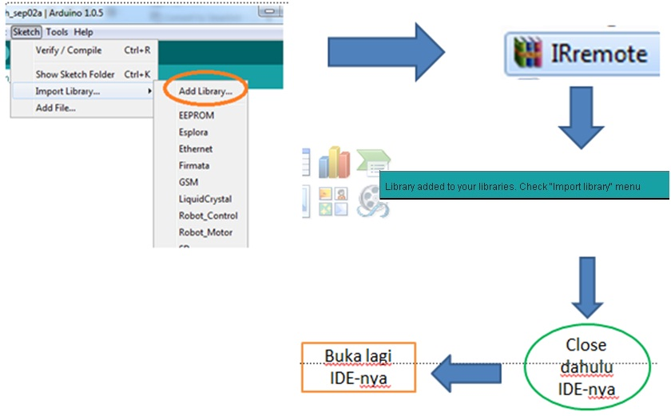
Memasukkan library IR

Slide 7
Untuk memastikan apa library sudah ter-include
File
Examples
IRremote

Slide 8

Buka examples IR
IRrecvDemo

Slide 9
Algoritma
Panggil librray IR
Deklarasikan pin receiver IR
Terima sinyal/data dari transmiter
Terjemahkan data tersebut dalam bentuk heksa
Print data tersebut

Slide 10
Program
#include <IRremote.h>
int RECV_PIN = 11; //deklarasi pin receiver
IRrecv irrecv(RECV_PIN);//memasukkan varibael RECV_PIN ke irrecv sebagai fungsi IRrecv
decode_results results;//deklarasi variabel results sebagai fungsi decode untuk menerjemahkan yg diterima receiver.
void setup()
{
Serial.begin(9600);
irrecv.enableIRIn(); // Start the receiver
}
void loop() {
if (irrecv.decode(&results)) {
Serial.println(results.value, HEX);//print nilai results dalam bentuk heksadesimal
irrecv.resume(); // Receive the next value
}
delay(100);
}

Slide 11
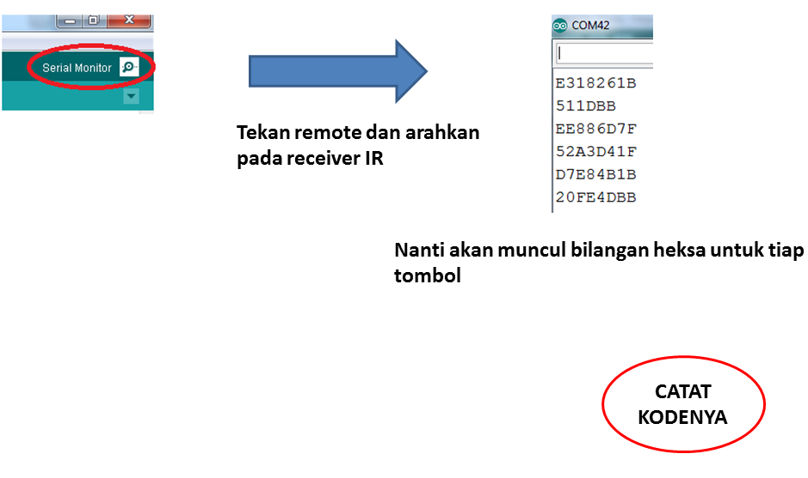
Buka Serial Monitor

Slide 12
JANGAN LUPA SAVE PROGRAMNYA

Slide 13
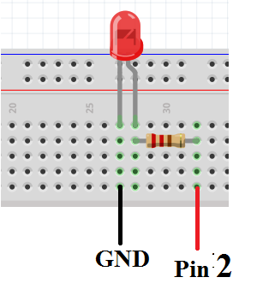
Tambahkan LED

Slide 14
Tambahkan program tadi
void loop() {
if (irrecv.decode(&results)) {
Serial.println(results.value, HEX);
switch(results.value){
case 0xC101E57B: digitalWrite(LED,HIGH); break;
case 0x97483BFB: digitalWrite(LED,LOW); break;
}
irrecv.resume(); // Receive the next value
}
delay(10);
}
Jangan lupa dideklarasikan LED-nya diatas

Slide 15

Challenge 1
Lepas LED-nya dan ganti dengan menggunakan RGB.
Buat kondisi ketika :
Ditekan 1 maka merah menyala.
Ditekan 2 maka hijau menyala.
Ditekan 3 makan biru menyala.
Ditekan tombol ketiga warna mati.

Slide 16
Challenge 2
Tambahkan 1 buah motor DC
Buat kondisi ketika :
Ditekan 1 maka hijau menyala dan motor bergerak maju.
Ditekan 2 maka biru menyala dan motor bergerak mundur.
Ditekan tombol maka merah menyala dan motor dalam kondisi LOCK.

Slide 17
JANGAN LUPA SAVE PROGRAMNYA

Slide 18
TERIMAKASIH
SEMOGA BERMANFAAT SALAM MAKER

